Slide 1
«Оперативное принятие решения по предложению клиенту дополнительного банковского продукта (кросс-продажа)».
Практическое занятие по
МДК 02.01. Организация кредитной работы
38.02.07 Банковское дело
Преподавателя : ОАПОУ «ДАТК»
Маркина Андрея Алексеевича
Курская область, г. Дмитриев
2021 г.

Slide 2
Герман О́скарович Греф — российский государственный и банковский деятель. Председатель правления «Сбербанка России» с 28 ноября 2007 года.

Slide 3
Эффективная техника продаж банковских продуктов
продажа (особенно первая) в первую очередь это знакомство клиента с Банком. Именно знакомство с банком а не с продуктом, поскольку с продуктом, он уже может быть знаком, через разные каналы: ТВ, интернет, ему могут об этом рассказать друзья, наружная реклама, в конце концов – клиент может пользоваться аналогичным продуктом в другом банке.
Продажа
сервис (обслуживание) в первую очередь это долгосрочные отношения с клиентом. Качество сервиса, как и качество отношений, побуждает Вашего клиента узнать Ваш банк поближе, лучше. В меру определенных обстоятельств продажа “продукта” уже была, или у него появилось желание приобрести Ваш продукт в результате просмотра рекламы (как любовь с первого взгляда), – теперь, во время обслуживания: оформления кредита, депозита, кассовой операции – Вы должны оправдать “ожидания клиента”, чтобы совпадала “картинка” с: рекламой, обещаниями, рекомендацией друга и др.
Сервис
Cross-sell
это предложение клиенту дополнительных продуктов и услуг, которые определенным образом связаны с основным продуктом.
Up-sell
общее наименование для применяемых продавцами техник, обеспечивающих повышение стоимости сделки или дополнительные продажи.

Slide 4
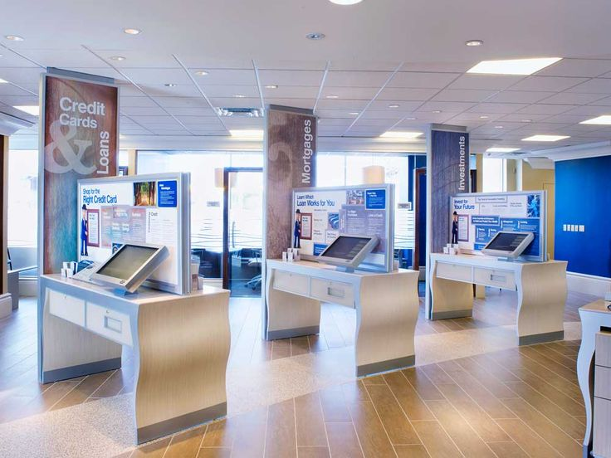
Клиент получил товарный кредит, в сети магазинов бытовой техники – без процентов, без страховки (в виду высокой конкуренции), клиент отказался от “подарочной карты”, не будет пользоваться интернет-банком, рассрочку он оформил на 10 месяцев, единственное что он платит – 60 руб. в месяц за СМС информирование и обслуживание кредитного счета. У этого клиента 1 продукт.
Задача
Первый этап:
Приветствие клиента по всем требованиям:
Менеджер освободился и видит, что у информационного стенда стоит клиент.
Менеджер:
А
Уважаемый клиент!
Уважаемый клиент!
C
Женщина!
B
Молодой человек!
D
Можно Вас!

Slide 5
Здравствуйте, я менеджер, как я могу к Вам обращаться?
Меня зовут Андрей, я менеджер, как я могу к Вам обращаться?
Менеджер:
А
C
Здравствуйте, меня зовут Андрей, я менеджер, как я могу к Вам обращаться?
Здравствуйте, меня зовут Андрей, я менеджер, как я могу к Вам обращаться?
Здравствуйте, меня зовут Андрей, как я могу к Вам обращаться?
B
D
Клиент:

Slide 6
А
Что у Вас там?
C
Что Вы хотите?
Менеджер:
Александр, что за проблема Вас интересует?
Александр, какой вопрос Вас интересует?
Александр, какой вопрос Вас интересует?
B
D
Клиент:

Slide 7
Александр, я могу делать платежи по рассрочке и могу Вам помочь, прошу присаживайтесь ко мне.
Александр, я могу делать платежи по рассрочке и могу Вам помочь, прошу присаживайтесь ко мне.
А
C
Сейчас сделаю!
Менеджер:
B
Присаживайтесь ко мне?
D
Вам в кассу!
Клиент:

Slide 8
Я вижу, Александр, Вы отлично подготовлены, и предусмотрительны! Наличие реквизитов позволит мне быть ещё быстрее!
Я вижу, Александр, Вы отлично подготовлены, и предусмотрительны! Наличие реквизитов позволит мне быть ещё быстрее!
А
Александр, хорошо, мне это пригодится.
C
Менеджер:
Мне это вовсе не нужно, я сам все посмотрю!
Хорошо, я посмотрю, что у Вас там
B
D
Этап Второй: Выявление потребностей
Александр, разрешите мне задать несколько вопросов, которые помогут сделать Ваше обслуживание сегодня быстрым, а в дальнейшем простым и комфортным?
Александр, разрешите мне задать несколько вопросов, которые помогут сделать Ваше обслуживание сегодня быстрым, а в дальнейшем простым и комфортным?
А
C
А вы пользуетесь картами нашего банка?
Менеджер:
Не хотите оформить кредитную карту, это намного удобнее Вашей рассрочки?
B
Можно задать Вам несколько вопросов?
D

Slide 9
Клиент:
У меня в программе показывает, что вы можете оформить у нас кредитную карту. Оформляем?
Александр, скажите, какими продуктами нашего банка Вы пользуетесь?
Александр, скажите, какими продуктами нашего банка Вы пользуетесь?
А
C
Менеджер:
Давайте оформим Вам карту, это упростит мою работу.
Александр, у нас для Вас есть очень выгодное предложение!
B
D

Slide 10
Клиент:
Александр, в каких банках Вы обслуживаетесь и какими услугами там пользуетесь?
Александр, в каких банках Вы обслуживаетесь и какими услугами там пользуетесь?
Александр, давайте оформим Вам карту нашего банка?
А
C
Менеджер:
У Вас есть еще рассрочки?
А не хотите застраховать ваш кредит?
B
D

Slide 11
Клиент:
Александр, все хорошо, мне это нужно для работы с вашей рассрочкой!
А
Александр, ведите себя прилично, я работаю!
C
Менеджер:
Александр, я прошу Вас не беспокоиться, я ведь просил разрешения задавать Вам вопросы, и мне это нужно для того, чтобы сделать Ваше обслуживание быстрым, простым и комфортным, только для этого.
Александр, я прошу Вас не беспокоиться, я ведь просил разрешения задавать Вам вопросы, и мне это нужно для того, чтобы сделать Ваше обслуживание быстрым, простым и комфортным, только для этого.
Мне необходимо знать всю информацию о клиенте, чтобы ускориться.
B
D

Slide 12
Клиент:
А
Александр, это мои должностные обязанности.
C
В этом состоит моя работа
Менеджер:
Зная банковские продукты которыми Вы пользуетесь, я могу лучше понять Вашу опытность. Я могу предположить, что если Вы пользуетесь услугами Премиум банка, то Вы пользуетесь Интернет-Банкингом, а это в корне меняет дело!
Зная банковские продукты которыми Вы пользуетесь, я могу лучше понять Вашу опытность. Я могу предположить, что если Вы пользуетесь услугами Премиум банка, то Вы пользуетесь Интернет-Банкингом, а это в корне меняет дело!
Мне необходимо знать какими еще услугами Вы не пользуетесь.
B
D

Slide 13
Клиент:
Менеджер:
Александр, я Вас услышал, квитанцию пустил на печать!
Александр, не хотите оформить какую-то из этих услуг?
Я просто хочу ознакомить Вас с услугами нашего банка.
А
C
Менеджер:
Александр, я Вам ничего не предлагаю оформлять, я просто обязан Вас ознакомить с интересной и выгодной возможностью, прошу Вас, уделить мне минуту Вашего внимания – это очень Важно.
Александр, я Вам ничего не предлагаю оформлять, я просто обязан Вас ознакомить с интересной и выгодной возможностью, прошу Вас, уделить мне минуту Вашего внимания – это очень Важно.
В нашем банке большое разнообразие услуг и в мои обязанности входит ознакомить вас с ними.
B
D

Slide 14
Клиент:
Третий этап: презентация в случае если мало времени
Ему нужно продавать не продукт! Ему нужно продать «ВРЕМЯ»!
На самом деле, для того чтоб платить по Вашей рассрочке, абсолютно не нужно ехать в банк, есть один способ, который позволит Вам, платить по рассрочке не уходя с рабочего места и это совершенно бесплатно. Вы не теряете время и деньги на поездку в банк, и не нужно ожидать в очереди.
Менеджер:
Посмотрите, вот карта в пакете “комфорт”, которую можно пополнить картой другого банка абсолютно бесплатно – даже Вашей зарплатной картой Премиум банка, после того как пополните её на необходимую сумму, Вы можете оплатить рассрочку. Все это можно сделать через интернет-банк, который для этой карты бесплатный – вы опытный пользователь, знаете как пользоваться интернет-банком – у нас все просто и аналогично.

Slide 15
Клиент:
Небольшая работа с возражениями
Платеж который Вы делаете с помощью Интернет-Банка, можно заверить печатью банка, в любое удобное для Вас время совершенно бесплатно, таким образом, Вам не нужно будет отпрашиваться с работы в отчетный период и тратить деньги на проезд. Вы опытный пользователь, система интернет-банк очень похожа, карта имеет свои преимущества, они описаны в рекламном буклете, который я Вам дам с собой.
Менеджер:
Не нужно давить на клиента, покажите ему личный пример, дайте ему альтернативу.
Вот смотрите, я так же делаю свои платежи за коммунальные услуги через интернет-банк, а потом моя коллега подтверждает их штампом – таким образом я плачу за услуги без очереди и комиссии.

Slide 16
Клиент:
Нет, Вам приходить не обязательно.Оформляем?
Вам требуется приходить в банк лишь для просмотра информации по вашей рассрочке.
А
C
Менеджер:
Этого делать не обязательно, во-первых Вам придет СМС, что кредит закрыт, во-вторых Вы будете видеть информацию о закрытии в интернет банке.
Этого делать не обязательно, во-первых Вам придет СМС, что кредит закрыт, во-вторых Вы будете видеть информацию о закрытии в интернет банке.
B
Давайте оформим вам эту услугу?
D

Slide 17
Клиент:
Подписать буклет: Александру от ……(имя) – как пример (то есть Вы персонализируете рекламный материал).
Самый наглый Вариант – пришить степлером к квитанции об оплате – 70% клиентов не противятся этому.
Два способа:
Четвертый этап: продажа и оформление продукта:
Хотите договоримся о встрече?
Может на работе Вас подождут, пока я буду оформлять услугу?
А
Хотите договоримся о встрече?
C
Менеджер:
B
Может Вы после работы зайдете для оформления?
D
Это очень выгодная услуга, давайте оформим?

Slide 18
Клиент:
Мгновенно, в течении 10 минут, мне нужен только паспорт и код.
Мне нужен паспорт, СНИЛС, Ваш телефон
Мгновенно, в течении 10 минут, мне нужен только паспорт и код.
А
C
Менеджер:
Я задам, еще несколько вопросов для быстрого оформления
Очень быстро, Вы даже не заметите.
B
D
Клиент:

Slide 19
Клиент:
Александр, обратите внимание, я вложу вашу квитанцию в файл с договором, вот Ваша карта, если у Вас возникнут любые вопросы – тут мой телефон, звоните, всегда буду рад Вам ответить. Спасибо за то что выбрали наш банк! У Вас остались какие либо Вопросы?
Менеджер:
Клиент:
Менеджер:
Рад был Вам помочь. Счастливо.

Slide 20
Весь материал разработан:
Преподавателем: ОАПОУ «ДАТК»
Маркиным А. А.
Практическое занятие по теме: Оперативное принятие решения по предложению клиенту дополнительного банковского продукта (кросс-продажа)
МДК 02.01. Организация кредитной работы
38.02.07 Банковское дело
Тел.: +7(919)174-74-31
Email: markin.andrey@mail.ru

